Slide 1
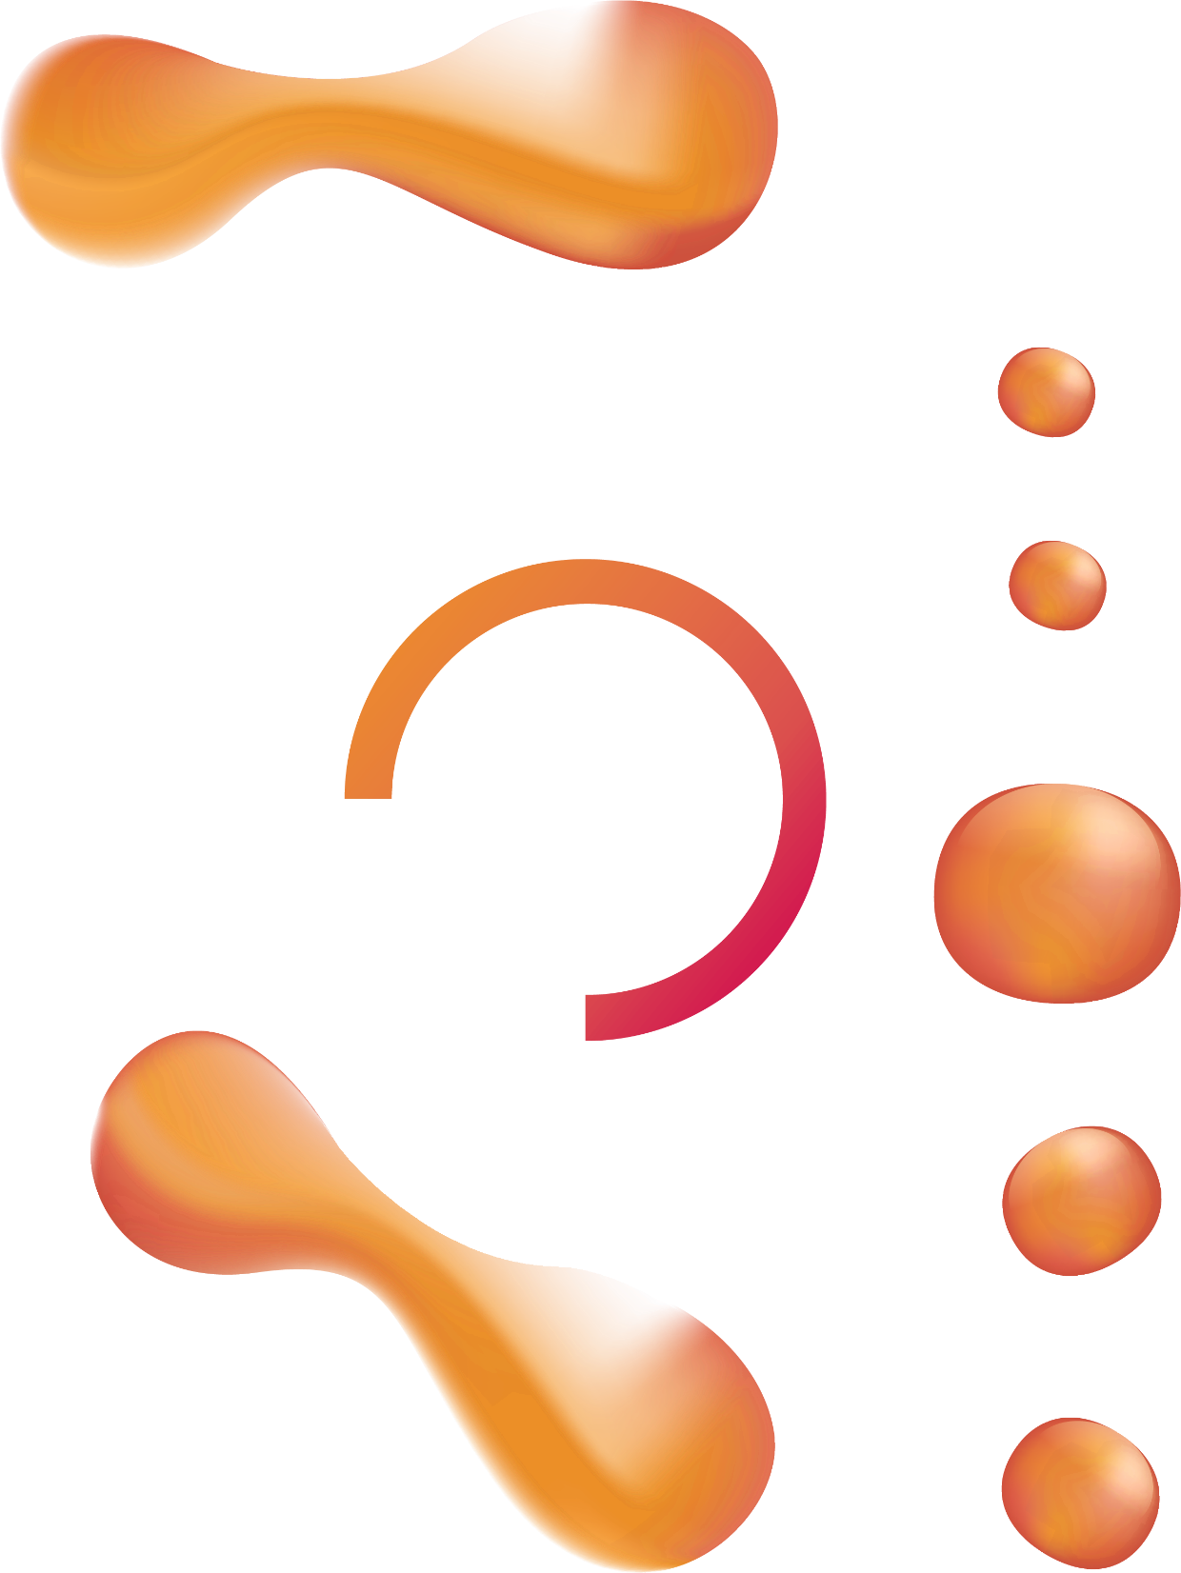

INICIO
GRABACIÓN
GERENCIA Y GESTION DE T.I//GESTION DE T.I RETOS

Slide 2

INDICE
1
GESTION DE T.I RETOS
2
CONCEPTOS.
3
EJEMPLOS APLICADOS
4
CONCLUSIONES

Slide 3


GESTION DE T.I RETOS

Slide 4
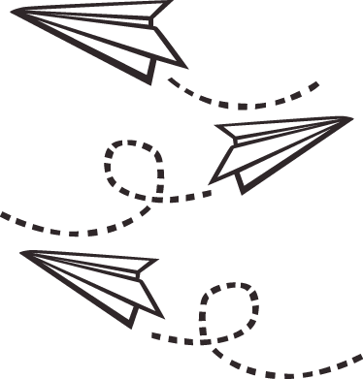
- La vida es frágil. No tenemos garantizado un mañana, así que da lo mejor de ti. - Mi filosofía siempre ha sido ser el mejor, no ser el primero. - Puedes centrarte en las barreras o bien en escalar el muro y redefinir el problema. TIM COOK, CEO DE APPLE
- Cuando un sueño aparezca, ¡agárralo! - Debes hacer cosas que realmente sean importantes, pero también debes divertirte, porque si no, no tendrás éxito. - Sé que parece que el mundo se está desmoronando, pero en realidad es una gran época para volvernos un poco locos, seguir nuestra curiosidad y ser ambiciosos. No abandonéis vuestros sueños. !El mundo os necesita!. LARRY PAGE, COFUNDADOR DE GOOGLE Y CEO DE ALPHABET

Slide 5


CONTENIDO GENERAL DEL CURSO
SEMANA | CONTENIDO
SEMANA 1 | Las TICS
SEMANA 2 | Plan Estratégico TI. PETI
SEMANA 4 | Modelo Operativo del Negocio T.I
NA 6
6
SEMSEMANA 7A ANA 8 | GESTION DE T.I RETOS
SEMANA 9 | Gerencia de Proyecto
SEMANA 10 | Normas ISO – Auditoria Sistemas
SEMANA 11 | Herramientas Auditoria Sistemas
SEMANA 12 | Auditoria Sistemas – Caso Practico

Slide 6
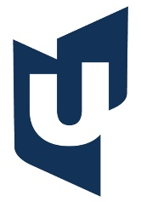

¿Qué es la gestión de las Operaciones de TI?
La gestión de operaciones de TI, o ITOM, se refiere a la administración de las necesidades de redes, hardware, tecnología y aplicaciones de una organización. El paraguas de ITOM es de gran alcance. Las funciones incluyen:
Infraestructura de TI
Gestión de Riesgos
Actividades de Control de Costes
Productividad
Rendimiento de la red
Gestión de la Seguridad de todos los Activos
Mejores Prácticas para la gestión de cada uno de ellos
Gestion de TI-
Retos
Bibliografia:
https://www.ninjaone.com/es/blog/mejores- practicas-para-la-gestion-de-operaciones-de- ti-2021/

Slide 7
Gestion de TI- Retos
¿En qué consisten las tareas ?
A medida que una empresa se expande, sus necesidades tecnológicas (software y otros activos) suelen aumentar en la misma medida. Los gestores de operaciones de TI asumen la responsabilidad de este conjunto de servicios y soluciones en constante expansión. Su principal prioridad es asegurarse de que todos estos servicios y aplicaciones sean estables y estén disponibles para su uso por parte de los interesados. Para ello, los responsables y profesionales de TI suelen realizar tareas de gestión en tres áreas de servicio clave:
1) Infraestructura de TI/operaciones de red de TI
La infraestructura de red de TI incluye todo el hardware y los dispositivos necesarios para proporcionar comunicaciones internas y externas, almacenamiento de datos y gestión de datos para la organización. Las tareas que se incluyen en esta categoría son:
Todas las funciones de red relacionadas con las comunicaciones
Gestión del sistema telefónico interno/VoIP
Proporcionar acceso remoto a los usuarios autorizados y gestionar los protocolos de control de
acceso
Gestión de las telecomunicaciones internas y externas
Gestión de puertas para el acceso seguro a servidores externos
Regulación del tráfico mediante cortafuegos y mantenimiento de la seguridad de la red
Descubrir y resolver cualquier problema relacionado con los recursos de la red
UX - Espacios Ágiles (1).pdf
Bibliografia:
https://www.ninjaone.com/es/blog/mejores- practicas-para-la-gestion-de-operaciones-de- ti-2021/

Slide 8
Gestion de TI- Retos
2) Operaciones de soporte informático y soporte técnico
El ITOM incluye la gestión de los servicios de soporte técnico y sus funciones estándar. Estas tareas pueden incluir las llamadas de servicio, la emisión de tickets, la resolución de problemas y el cumplimiento de las solicitudes. Los gestores de operaciones de TI también son responsables de gestionar y probar las copias de seguridad, comunicar la información sobre incidentes y cortes de la red, controlar el acceso al sistema/licencias/cuentas de usuario y aplicar un plan de recuperación de desastres/continuidad para la empresa.
Las tareas incluyen:
Gestión del centro de datos y de las instalaciones
Gestión del soporte técnico/centro de operaciones de red (NOC)
Aprovisionamiento de usuarios y cuentas
Realización de auditorías y pruebas
Gestión de copias de seguridad
Garantizar el máximo tiempo de actividad/estabilidad de la red
Creación de planes de recuperación de desastres/continuidad del negocio
Bibliografia:
https://www.ninjaone.com/es/blog/mejores- practicas-para-la-gestion-de-operaciones-de- ti-2021/

Slide 9
Gestion de TI- Retos
3) Gestión de dispositivos y servidores
Además de administrar la infraestructura de red en toda la organización, los equipos de operaciones de TI también suelen ser responsables de gestionar las terminales de la red, como los servidores y los dispositivos. Las tareas incluyen:
Mantener, parchear y actualizar los servidores y cualquier infraestructura basada en la nube
Gestión del almacenamiento y de la red
Configuración del servidor de archivos y del correo electrónico y autorización de cuentas
Aprovisionamiento de activos de TI, incluidos los dispositivos entregados a los usuarios
Gestión de los dispositivos aprobados por la organización y BYOD (Traiga su Propio Dispositivo)
Garantizar que las aplicaciones tengan acceso a los recursos de hardware que necesitan para
funcionar
Bibliografia:
https://www.ninjaone.com/es/blog/mejores- practicas-para-la-gestion-de-operaciones-de- ti-2021/

Slide 10
RETOS PRINCIPALES DE GESTION DE TI
La gestión moderna de las operaciones de TI exige un enfoque integrado y centrado en el servicio. Es esencial para maximizar la calidad en el servicio. Es esencial para maximizar la calidad del servicio, optimizar los procesos, permitir la innovación y garantizar un entorno de TI estable y fiable.
Muchos profesionales de TI luchan con la logística y las realidades de la implementación de dicho enfoque. Esto puede llevar a la pérdida de tiempo y a la confusión, lo que a su vez conduce a cortes de servicio, tiempos de respuesta deficientes, pérdidas financieras y daños a la reputación de la empresa.
A continuación se enumeran cuatro de los retos más comunes con los que se encuentran los
equipos de TI:
ebook-cibbva-design-thinking_es_1.pdf
Bibliografia:
https://www.ninjaone.com/es/blog/mejores- practicas-para-la-gestion-de-operaciones-de- ti-2021/

Slide 11
RETOS PRINCIPALES DE GESTION DE TI
1) Falta de software y herramientas de gestión de operaciones de TI integradas
Reunir datos desconectados de múltiples herramientas no es lo ideal, especialmente cuando las soluciones de software modernas pueden proporcionar una visión clara y en tiempo real del estado de la red y la infraestructura de TI. No hay razón para luchar con la detección, el diagnóstico y la resolución de problemas de servicio mientras se lucha contra el reloj o se espera que no haya cortes de servicio catastróficos.
También hay que tener en cuenta que, a medida que crece la demanda de recursos en la nube, también lo hace la complejidad que conlleva la gestión de estos recursos. A medida que organizaciones de todas las formas y tamaños continúan adoptando nuevas tecnologías como los servicios de computación basados en la nube (SaaS, PaaS, IaaS, etc.), la virtualización y el Internet de las Cosas (IoT), las organizaciones de TI se enfrentan al reto de evolucionar y adaptarse. Al final del día, las operaciones de TI deben enfrentarse siempre a los mismos retos: ofrecer rendimiento de TI, gestionar el riesgo, proporcionar seguridad y controlar los costos.
Bibliografia:
https://www.ninjaone.com/es/blog/mejores- practicas-para-la-gestion-de-operaciones-de- ti-2021/

Slide 12
RETOS PRINCIPALES DE GESTION DE TI
Falta de visibilidad de la arquitectura de TI
La adaptación y la agilidad requieren un alto nivel de visibilidad de la arquitectura de TI para poder ofrecer una respuesta y una solución rápidas. Las organizaciones que todavía utilizan sistemas de software antiguos con hardware tradicional in situ suelen tener una visibilidad limitada de sus propios sistemas. Esto no ayuda cuando la información está repartida entre múltiples sistemas, software y miembros del equipo, como suele ocurrir en estas situaciones. Estos obstáculos deben remediarse para proporcionar a las operaciones de TI los controles y la supervisión adecuados para cumplir sus objetivos estratégicos.
Tecnología y aplicaciones dispares
La visibilidad deteriorada de la arquitectura de TI se debe en gran medida al funcionamiento independiente (y no integrado) de varias tecnologías, herramientas y procesos. Hoy en día, una organización típica puede tener algunas aplicaciones que se ejecutan en las instalaciones, algunas aplicaciones a través de SaaS y algunas otras aplicaciones alojadas completamente por un proveedor externo. Cuando estas aplicaciones y soluciones carecen de la capacidad de compartir información, deben ser supervisadas por separado. Esto genera un mayor margen de error humano y conlleva un mayor coste en términos de dinero, tiempo y recursos.
Bibliografia:
https://www.ninjaone.com/es/blog/mejores- practicas-para-la-gestion-de-operaciones-de- ti-2021/

Slide 13
RETOS PRINCIPALES DE GESTION DE TI
4) Mala escalabilidad
La falta de escalabilidad y el control limitado sobre distintas tecnologías suelen hacer que los responsables de TI se topen con un muro cuando llega el momento de ampliar sus operaciones. Un entorno difícil de gestionar no es propicio para introducir o mantener un nuevo servicio. Sin un sistema para integrar los datos de varios puntos de recogida, la adición de cualquier nuevo hardware, servicio o solución, puede dar lugar a una infraestructura de TI aún más fracturada. Tampoco hay que olvidar las vulnerabilidades de seguridad que suelen surgir de todas estas distintas herramientas y aplicaciones.
Bibliografia:
https://www.ninjaone.com/es/blog/mejores- practicas-para-la-gestion-de-operaciones-de- ti-2021/

Slide 14
Estrategias y Mejores Prácticas
¿Desea maximizar su agilidad de TI y controlar realmente el ITOM? He aquí algunas de las
mejores prácticas para empezar.
Dejar de apagar incendios y empezar a gestionar activamente
El modelo “break-fix” es obsoleto; las organizaciones ya no pueden operar bajo la idea tradicional de llamar a TI sólo cuando algo deja de funcionar. La adopción de las mejores prácticas de operaciones de TI comienza con el alejamiento de las organizaciones del modelo ad hoc de TI que sólo puede arreglar los problemas una vez que ya se han producido y hacia las supervisión activa y el mantenimiento proactivo.
Alinear la gestión de TI con el servicio
La forma de ver sus TI puede ser la diferencia entre el éxito y el fracaso de su empresa. La visión de las operaciones de TI desde el punto de vista de la antigua “asistencia técnica” no le permite aprovechar al máximo las ventajas de las TI modernas. La metodología actual de ITOM se aleja de la gestión de las aplicaciones y la infraestructura en un silo y, en su lugar, se centra en la comprensión de las TI en relación con sus objetivos empresariales. Sus procesos y flujos suelen estar diseñados en torno a la prestación de servicios y la experiencia del cliente. Esto permite un mayor retorno de la inversión en TI a la vez que aumenta la satisfacción del cliente.
Bibliografia:
https://www.ninjaone.com/es/blog/mejores- practicas-para-la-gestion-de-operaciones-de- ti-2021/

Slide 15
Crear objetivos y planificar el éxito
Un ITOM eficaz requiere que se definan claramente las funciones dentro del equipo de TI y que todos rindan cuentas. Los equipos de TI, especialmente los de las pequeñas empresas, suelen tener dificultades para entender cuáles son sus responsabilidades y objetivos. Los procesos automatizados de ITOM, los sistemas de tickets y la gestión basada en procesos, permiten a los profesionales de TI hacer el mejor uso del tiempo y de los recursos de TI.
Asociarse con un proveedor de MSP de confianza
Los propietarios de pequeñas empresas suelen tener que tomar decisiones difíciles a la hora de invertir y gestionar las expectativas. Desarrollar equipos de TI internos puede ser extraordinariamente caro y muchos de los objetivos de ITOM que hemos comentado aquí pueden parecer muy prohibitivos en cuanto a costes. Los proveedores de servicios gestionados (MSP) ayudan a resolver este problema dando a las empresas acceso a expertos en tecnología, hardware y soluciones que hacen que la estrategia de operaciones de TI sea más fácil de planificar y ejecutar, incluso con un presupuesto.
Bibliografia:
https://www.ninjaone.com/es/blog/mejores- practicas-para-la-gestion-de-operaciones-de- ti-2021/

Slide 16
¿Y la automatización de las operaciones de TI?
Una herramienta de automatización de TI puede reunir la supervisión de clase empresarial, la gestión de eventos y los análisis operativos en un table de control de un “único panel”. Como hemos comentado, una visión centralizada le permite evaluar la salud y el rendimiento de su infraestructura de TI mientras que aumenta la disponibilidad de los recursos y mejora la seguridad. Este enfoque suele permitirle utilizar el menor número posible de herramientas, lo que beneficia tanto a la seguridad como a la productividad.
Bibliografia:
https://www.ninjaone.com/es/blog/mejores- practicas-para-la-gestion-de-operaciones-de- ti-2021/

Slide 17
1. Innovación, tecnologías y transformación
Las Tecnologías de la Información y la Comunicación (TIC, ICT, TI, IT, Sistemas de Información o SI, y en adelante TI) son una realidad evolutiva por naturaleza y muy vinculadas a los ciclos de innovación. Las TI están impulsadas por el desarrollo de nuevos materiales, componentes, conceptos de circuitos, procesadores, estándares de comunicación, modelos y arquitecturas de computación, arquitecturas de software y sistemas, maneras de modelar y gestionar información.
2. La empresa informacional
En la otra cara está justamente la fuente de ventaja competitiva vinculada a la transformación empresarial a través del uso de la información y el conocimiento. Tras la etiqueta de «empresa-red» hay mucho más que un tema de organización empresarial, o de inversión en TI, sino que tiene que ver con una compleja y difícilmente imitable configuración de activos humanos y materiales, así como de activos tangibles e intangibles orientados a maximizar valor a través de la información y el conocimiento.
Bibliografia:
https://www.ninjaone.com/es/blog/mejores- practicas-para-la-gestion-de-operaciones-de- ti-2021/

Slide 18
3. El dilema de la aportación de valor de las TI
Eficiencia, eficacia, valor, costo, elemento de soporte, elemento de transformación, comoditización y tecnología disruptiva; hablando de las TI caben todas las interpretaciones a la vez.
Las conclusiones para los gestores son muy claras. No hay que dejarse atrapar por el hiperciclo, ni en ascenso ni en descenso. Las modas en el mundo de las TI son tan o más crueles que en el mundo de las pasarelas.
Bibliografia:
https://www.ninjaone.com/es/blog/mejores- practicas-para-la-gestion-de-operaciones-de- ti-2021/

Slide 19
4. Tendencia 1: Gestión integral TI como mejorinversión
Innovación y costo no son opuestos sino con frecuencia puntos distintos en el tiempo de un mismo continuo de madurez en las tecnologías
Necesitamos balancear los distintos elementos de la gestión TI para obtener un rendimiento razonable. Es ahí donde hay que comenzar actuando, entendiendo la naturaleza de dicha gestión y actuando equilibradamente en cada uno de los ámbitos de la misma.
Gestión TI
Gestión de la Arquitectura TI
Planificación y Gobierno del TI
Gestión del ciclo de vida
Gestionar el despliegue Gestionar la Operación de Proyectos de Servicios
Gobierno del aprovisionamiento
Bibliografia:
https://www.ninjaone.com/es/blog/mejores- practicas-para-la-gestion-de-operaciones-de- ti-2021/

Slide 20
Gestión de la Arquitectura TI: Contempla los procesos de definición de las arquitecturas de sistemas, esto es, los modelos de estructuras físicas y lógicas que deben regir como modelo de referencia para los sistemas de la organización, detallando modelo de aplicaciones y de infraestructuras, así como el modelo de servicio que se plantea: compra versus contratación de servicio, por ejemplo.
Planificación y Gobierno TI: Contempla todas las actividades de establecimiento de las
políticas y criterios generales de gestión de las TI: presupuestos, funciones, modelo organizativo, modelo de relación con agentes internos y externos, establecimiento de indicado- res —KPI’s— de gestión, así como el análisis de los costes y beneficios de la actuación sobre TI.
Gestión del ciclo de vida TI: Contempla los procedimientos y actividades de actuación para el diseño, la construcción, la integración, las pruebas, la puesta en producción y la operación de los sistemas de información. El ciclo de vida se divide en dos grandes subfunciones: a) despliegue de proyectos y b) operación de servicios.
Bibliografia:
https://www.ninjaone.com/es/blog/mejores- practicas-para-la-gestion-de-operaciones-de- ti-2021/

Slide 21

5. Tendencia 2: Invertir en simplificar
La infinita capacidad de la tecnología para construir realidades lógicas cada vez más sofisticadas ha permitido crear complejos modelos de sistemas de información que en muchos casos ha acabado atrapando a las organizaciones en una situación de dependencia y gasto continuo
Sistemas gestión rendimiento |  |  |  | Operación, mantenimi ento y soporte
Sistemas operacion ales | Sistemas operacion ales | Sistemas operacion ales | Sistemas operacion ales
Entornosde desarrollo y parametrización |  | Serviciosde integración
Funcionalidad (aplicaciones)
Arquitectura
de sistemas
Información
Basesde datos transaccion ales | Repositorios documentalesy contenidos | Serviciosde correo ymensajería
Redesy comunicacio nes: vozy datos | Servidoresde trabajo | Puestos detrabajo
(datos)
Monitorización, explotación, seguridady soporte
Infraestructura tecnológica(hardwarey
counicaciones)
Fuente:elaboraciónpropia
Bibliografia:
https://www.ninjaone.com/es/blog/mejores- practicas-para-la-gestion-de-operaciones-de- ti-2021/

Slide 22
6. Tendencia 3: Impulsar arquitecturas modulares y colaborativas
Son diversos los conceptos tecnológicos de moda que apuntan hacia una misma dirección en el futuro de los sistemas de información: modularidad, workflow, business process management (BPM), service orien- ted architecture (SOA), middlewares, peer to peer, redes sociales, web 2.0, movilidad, mushups, virtualización y cloud computing, son conceptos diferentes pero todos hacen referencia a la capacidad de los sistemas de interactuar los unos con los otros para crear dinámicas colaborativas: computación colaborativa, procesos colaborativos, aplicaciones colaborativas, contenido colaborativo y apuntan a elementos clave del paradigma de «empresa-red».
7. Tendencia 4: Comprar sistemas como servicios
Tendencia a nivel de aplicaciones se está viendo acompañada de otras tres palabras muy de moda: virtualización, shared services y cloud computing. Éstas, aunque con importantes diferencias, apuntan hacia la capacidad de romper la tradicional visión «una aplicación – una infraestructura dedicada».
Bibliografia:
https://www.ninjaone.com/es/blog/mejores- practicas-para-la-gestion-de-operaciones-de- ti-2021/

Slide 23
Tendencia 5: Tensa transformación de la estructura de la oferta
El sector de las TI es amplio, con multitud de segmentos y categorías de proveedores, en el que existe una constante ebullición de nuevas pro- puestas. Pero pese a ello, el sector de las TI es un sector maduro en el que se evidencian importantes tensiones y contradicciones derivadas de la cada vez mayor competencia, globalidad, dificultad de crecimiento y cambios en el modelo de producción y servicio.
Tendencia 6: Obtener partido de la información existente para gestionar el
rendimiento empresarial
«La potencia sin control no sirve para nada.» En teoría, las tecnologías deberían aportar mayor sistematización y capacidad de control, y sin embargo la realidad dista mucho de dicha visión. La empresa informacional no es sólo una «organización informatizada» sino una organización que ha sabido aprovechar el potencial de su información para mejorar la toma de decisiones y el control de su negocio.
Bibliografia:
https://www.ninjaone.com/es/blog/mejores- practicas-para-la-gestion-de-operaciones-de- ti-2021/

Slide 24
Estrategiade productividad
Valordelaccionistaalargo plazo
Estrategiadecrecimiento
Perspectiva financiera
Aumentarelusodel inmovilizado
Expandirlafuentes deingreso
Aumentarelvalor delcliente
Mejorarlaestructura decostes
Perspec tiva del cliente | Precio Calidad ^{Disponi-} Selección Funcionalidad Servicio Partnership Marca bilidad Producto / Atributosdeservicio Relaciones Imagen
 |  | Procesosdegestión deoperaciones |  | Procesosdegestión declientes |  | Procesosde innovación |  | Procesosreguladores ysociales
 |  | Procesosqueproducen yentreganproductosy servicios |  | Procesosqueaumentan elvalordelcliente |  | Procesosquecrean nuevosproductosy servicios |  | Procesosquemejoran comunidadesyel medioambiente
CreAndo AlIneACIón
CreAndo PrePArACIón
Perspectiva aprender y crecer
Capitalhumano
Capitalinformación Sistemas
Capital Empresa
Cultura Alineación Liderazgo Trabajoenequipo
Valores
H s
abilidade C o
Redes Apicacoil nes
onocimient
Bibliografia:
https://www.ninjaone.com/es/blog/mejores- practicas-para-la-gestion-de-operaciones-de- ti-2021/

Slide 25
10. Tendencia 7:Adentrarse en el mundo de los «sistemas y redes sociales»
La última gran tendencia en el mundo de las tecnologías curiosamente no ha venido de la mano de ninguna empresa, ni grupo de investigación, sino que ha surgido desde la base de usuarios de internet. Ha surgido de las personas, como colectivo social, las cuales han comenzado a interconectar- se entre ellas para formar lo que denominamos «redes sociales» o iniciativas de «web 2.0».
Referencias bibliográficas
AETIC (2009) «El Hipersector ETIC reduce su actividad un 7% desde ju- lio de 2008 a junio de 2009», Asociación Española de Empresas de Electrónica TI y TC. Akella, J.; BUCKOW, H., y REY, S. (2009) «IT Architecture: Cutting costs and complexity», McKinsey on Business Technology , 22-29.
ARBONÍES, Á. L. (2001) Las dificultades para construir la empresa del conocimiento, Harvard Deusto Business Review. BACON, J. (2009) The Art of Community, Building the new age of partici- pation, Sebastopol, CA: O’Reilly Media.
Bibliografia:
https://www.ninjaone.com/es/blog/mejores- practicas-para-la-gestion-de-operaciones-de- ti-2021/

Slide 26
CONCLUSIONES
Es posible que carezcan del hardware necesario, no comprendan el software o incluso no puedan iniciar sesión o acceder a archivos en línea. También existen complicaciones para la cultura de una empresa
Ciberseguridad: La fuerza de trabajo remota se ha disparado recientemente. Este cambio dramático ha dejado a las empresas y a sus trabajadores vulnerables a las brechas de seguridad y los ataques de ciberseguridad.

Slide 27




Slide 28



Slide 29
INICIO RECURSO
MULTIMEDIA
Para acceder a este video diríjase a la etiqueta de material de apoyo
introd_itil.pdf

Slide 30


FIN DE GRABACIÓN

